Slide 1

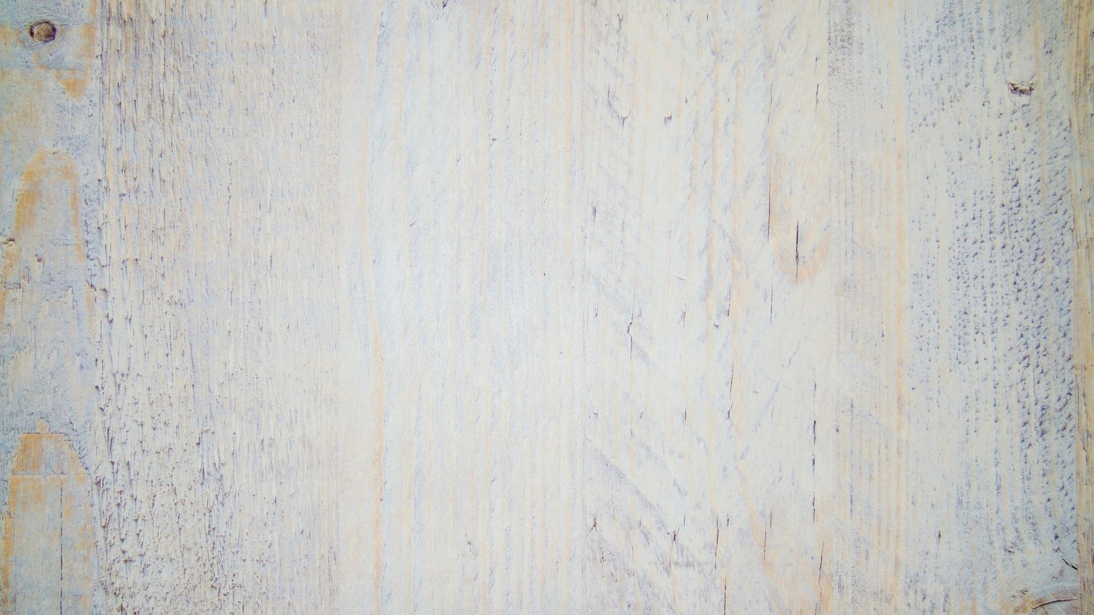
かくれんぼ
32番 松川侑生

Slide 2
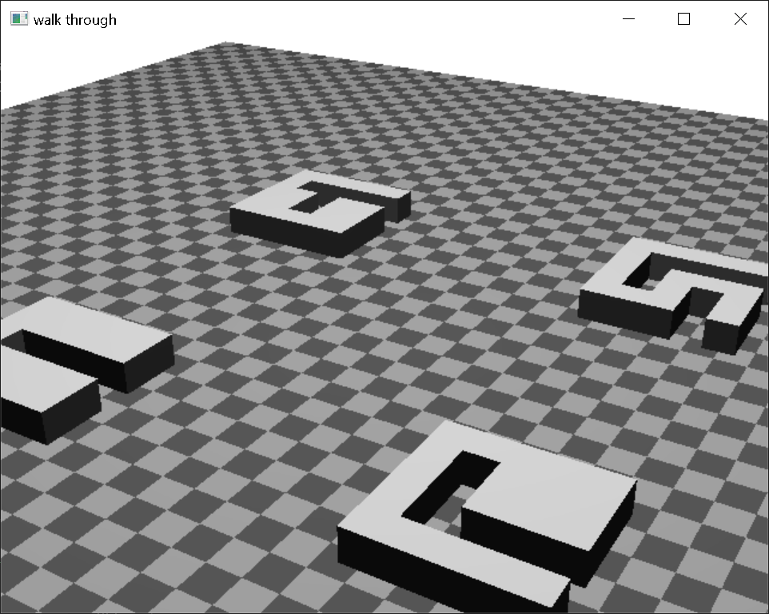


概要
2人用ゲーム
Player1は を3つ隠す
Player2は を操作して を見つけ、捕まえる （制限時間60秒）
フィールド

Slide 3

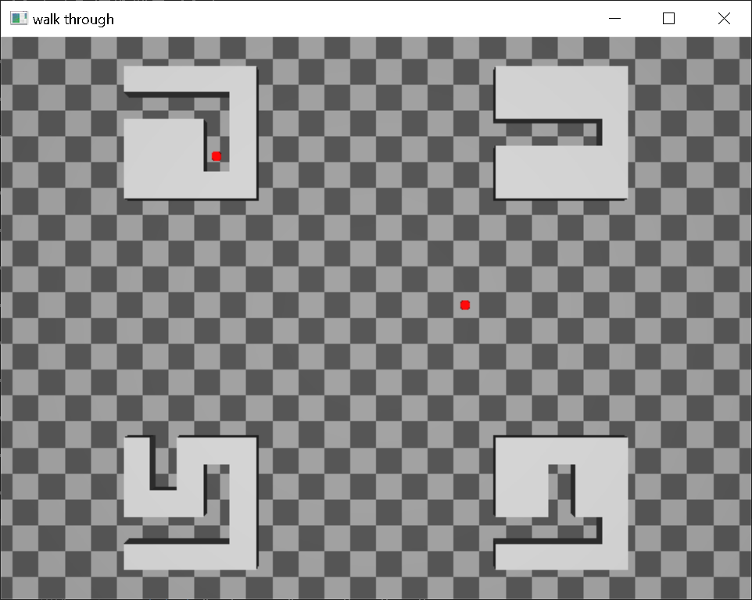
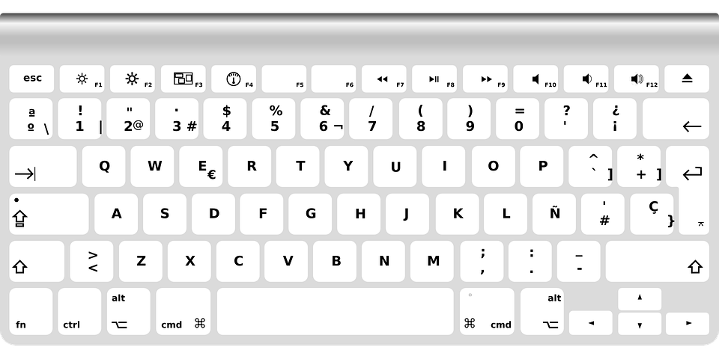
子（逃げる）の操作 hide.py
隠れたい位置に を3つ配置する。
左クリック
右クリック
ポインタの位置に
を配置する
直前に配置した
を削除する
スペース
を保存して終了する
子の操作例

Slide 4
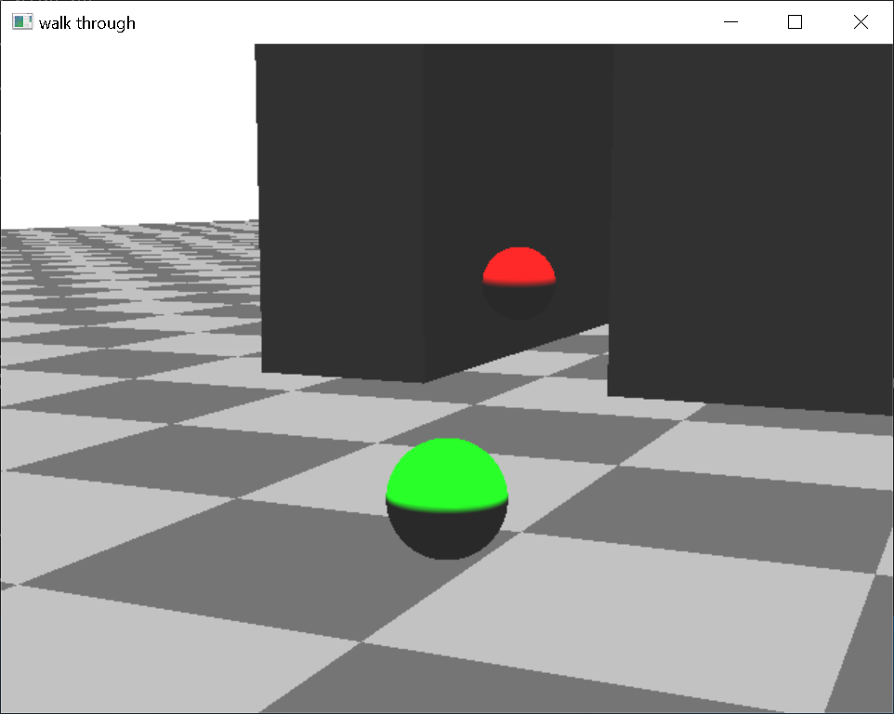
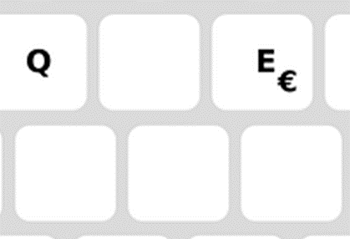
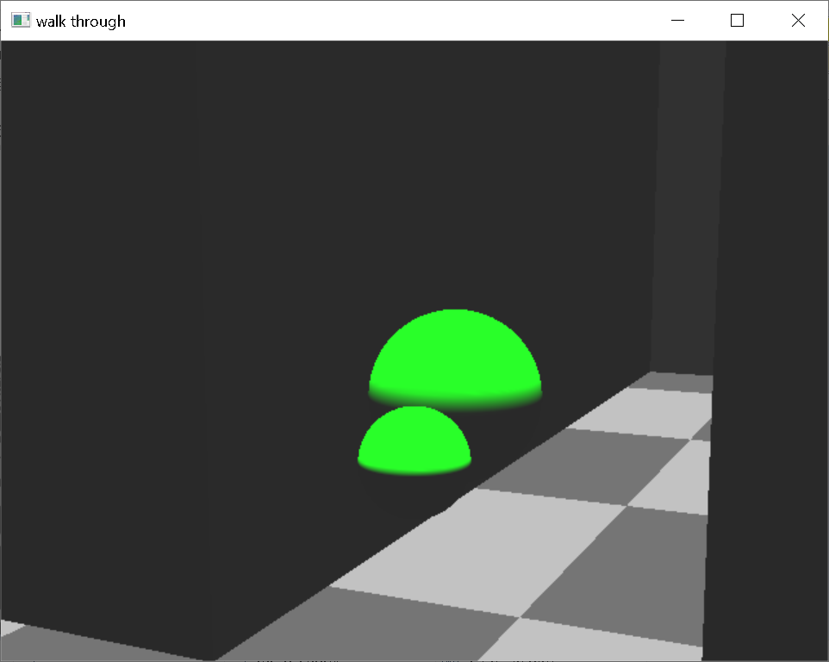
鬼（追う側）の操作 seek.py
前
制限時間60秒
を捜査して を3つ見つけ、捕まえればクリア
発見
移動方法
前
左
後
右
捕獲
左クリック＆ドラッグ
カメラ視点を変える
鬼の操作例

Slide 5
成果
ウォークスルーの実装
直方体と球衝突検出
球同士の衝突検出
スクリーン座標→グローバル座標変換

Slide 6
課題
衝突平面に平行な移動成分を残して移動させることができなかった。
テクスチャを実装できなかったので制限時間を表示できていないため、プレイヤーへやさしくない

Slide 7
感想
衝突検出は難しかった。
OpenGLは使いづらかった。Unityをやりたいと強く感じた。

